Slide 1

Einführung zur digitalen Einstellung

Slide 2
Hardwarestruktur eines digitalen Regelsystems
Taktgeber
A/D
Regelalgorithmus
D/A
u
Steuergerät
System mit
y
zur Regelung
Steuerung
Einstellsystem
Rechenprozessor
Messgerät
Messgerät

Slide 3
Softwarearchitektur eines digitalen Regelsystems
t
k
A/D-Wandlung der
der Regelgröße
Regelalgorithmus
D/A-Wandlung des
Steuersignals

Slide 4
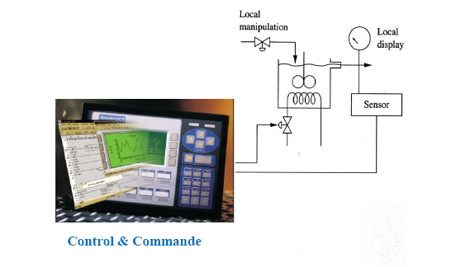
Beispiel für ein digitales Regelsystem
Loop-Elemente: Sensor → Controller → Aktuator

Slide 5
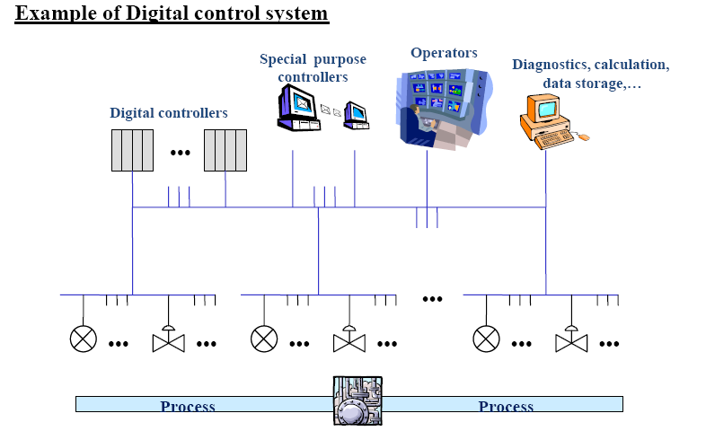
Beispiel für ein digitales Regelungs- und Überwachungssystem

Slide 6
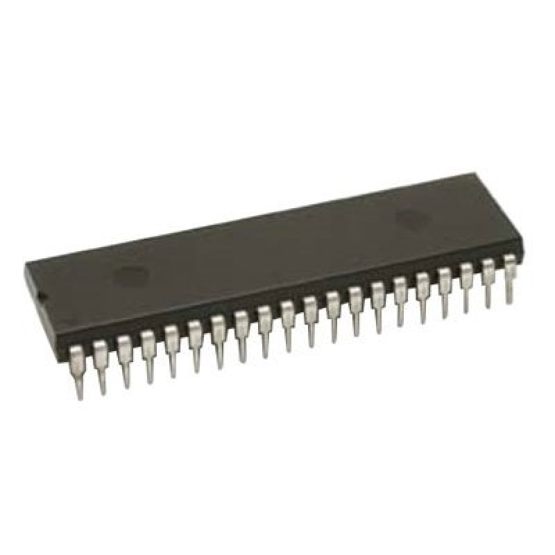
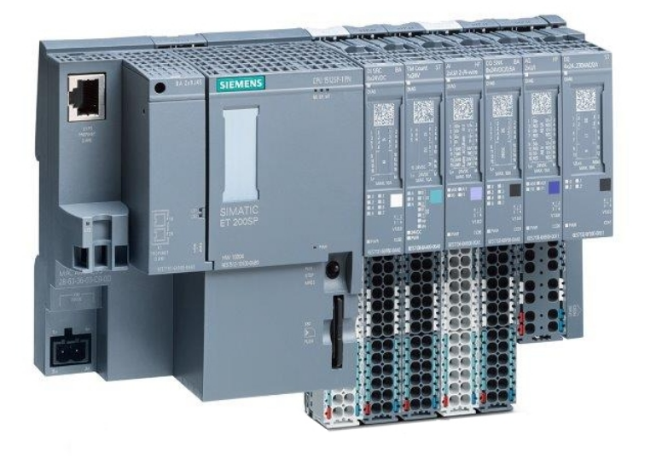

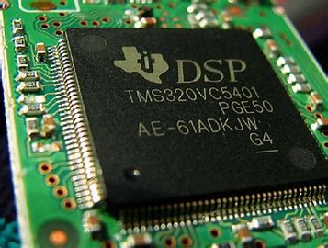
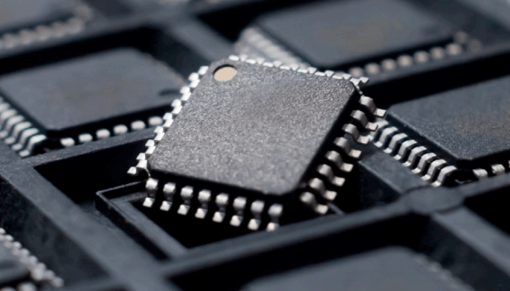
Welcher???
Rechenprozessoren:
SPS (speicherprogrammierbare Steuerung)
PC (Sprachen: Pascal, C, C++, VB, LabVIEW usw.)
Mikrocontroller
Signalprozessor (DSP)
Anzahl der Ein-/Ausgänge
Rechengeschwindigkeit
Speicher

Slide 7
Die Vorteile der digitalen Regelung:
Hohe Präzision bei guter Zuverlässigkeit.
Unabhängigkeit der Regelungsfunktion von der Hardware-Struktur.
Einfache Anpassung der Parameter und der Struktur des Reglers.
Unempfindlichkeit gegenüber der Alterung von Komponenten und weitgehend gegenüber den Einsatzbedingungen (Temperatur, Luftfeuchtigkeit), wodurch Abweichungen vermieden werden.
Möglichkeit zum Hinzufügen von Zusatzaufgaben (Erkennung von Betriebsstörungen, Überwachung ...)
Möglichkeit, das Verhalten des Systems zu speichern und anschließend zu analysieren.
Die Materialkosten hängen nicht von der Komplexität der Regelungsaufgabe ab.

Slide 8
Die Anwendung von Digitalreglern bietet folgende Vorteile:
Hohe Genauigkeit und gute Zuverlässigkeit.
Regulationsfunktion unabhängig von der materiellen Struktur.
Einfache Anpassung der Parameter und der Struktur des Reglers.
Unempfindlich gegenüber Alterung der Komponenten und in grösserem Ausmass gegenüber den Anwendungsbedingungen (Temperatur, Feuchtigkeitsgrad), woraus die Eliminierung der Abweichungen resultiert.
Zusätzliche Funktionen können eingefügt werden (Erkennung von Funktionsanomalien, Überwachung...).
Möglichkeit, das Verhalten des Systems zu speichern und anschließend zu analysieren.
Materialkosten hängen nicht von der Komplexität der Regelungsaufgabe ab.

Slide 9
Die Nachteile der digitalen Regulierung:
Die Kosten für die Softwareentwicklung können erheblich sein.
Die Hardware entwickelt sich sehr schnell weiter und ist daher schnell veraltet.
Inkompatibilität der Hardware.

Slide 10
Nachteile der digitalen Technologie:
Die Kosten für die Entwicklung der Software können sehr hoch sein.
Schnelle Entwicklung des Materials, das jedoch auch schnell wieder veraltet ist.
Material nicht kompatibel.

Slide 11
Abtastung
Abtastzeit =
Abtastperiode
h = Ts = Te

Slide 12
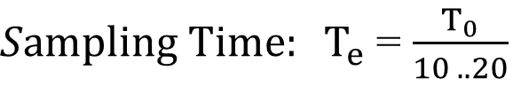
Shannon (Abtasttheorem)
Signal mit niedriger Abtastfrequenz
GEFAHR ! ! !
Abtastfrequenz
Signalfrequenz

Slide 13
Problem bei der Abtastung bei verrauschten Signalen
GEFAHR ! ! !

Slide 14
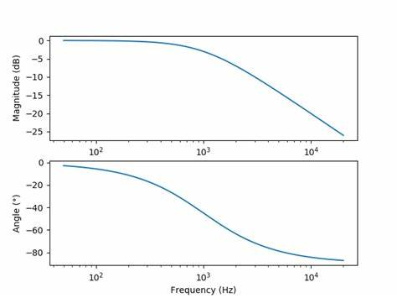


Vorfilter
Filter

Slide 15
Vorfilter
Analogisches Signal
Analoges Signal
Digitales Signal
Digitales Signal
Ohne Filter
Mit Filter

Slide 16
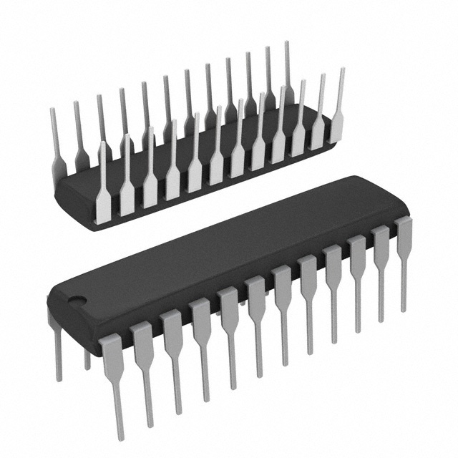
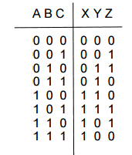
n-Bit-A/D-Wandler
Binär
Gray
Prinzipschaltbild eines A/D-Wandlers (3 Bit)
Auflösung:

Slide 17
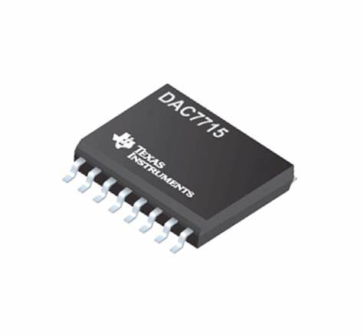
n-Bit-D/A-Wandler
Prinzipschaltbild eines D/A-Wandlers (4 Bit)
Auflösung:

Slide 18
Wahl der Abtastzeit Te = Ts
t
k
A/D-Wandlung von
der zu regelnden Größe
Te hängt ab von:
Anzahl der auszuführenden Befehle
Typ des Prozessors
Der Programmiersprache
Frequenz des Prozessors
Regelalgorithmus
D/A-Wandlung des
Steuersignals
Te = Ts = TAD + Tcalcul + TDA

Slide 19
Analoge Regelschleife
Digitale Regelschleife

Slide 20
Modellierung diskreter Signale

Slide 21
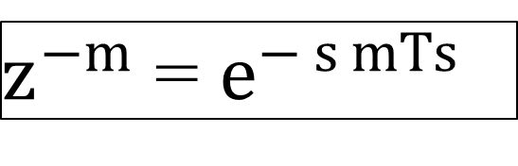
Modellierung diskreter Signale
Verzögerung um eine Abtastperiode Ts:
Verzögerung um „m“ Abtastperioden Ts:
Vorschub einer Abtastperiode Ts:

Slide 22
Beispiel 1: Z-Transformation eines diskreten Signals

Slide 23
Beispiel 2: Inverse Z-Transformation eines diskreten Signals
W(z) = z⁻⁴ + 3. z⁻⁵

Slide 24

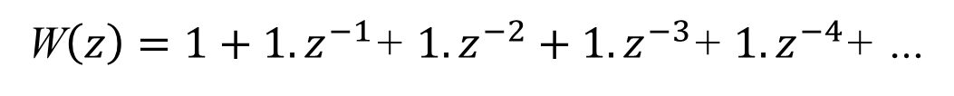
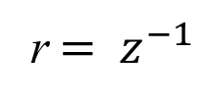
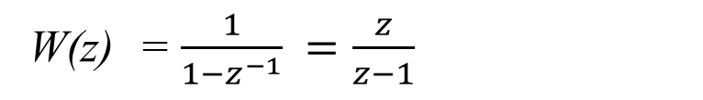
Beispiel 3: Z-Transformation eines analogen Signals
w(t)
1
. . . . . . . . .
t
Geometrische Reihe mit geometrischem Verhältnissatz:

Slide 25



Beispiel 4: Z-Transformation eines analogen Signals
Geometrische Reihe mit geometrischem Verhältniss:

Slide 26
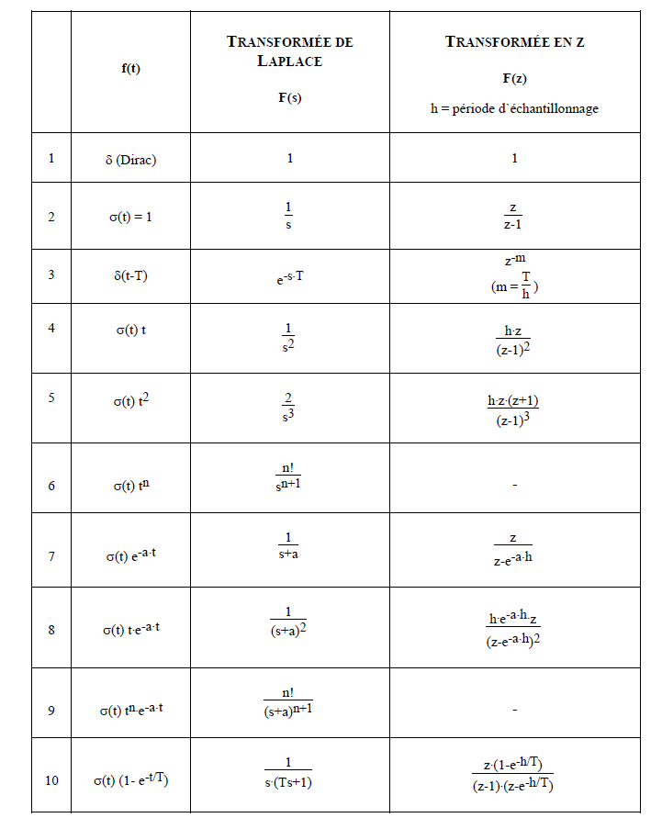
Tabelle der z-Transformationen von Signalen

Slide 27
Eigenschaften der Z-Transformation von Signalen
1) Linearität
Z[w1*(t)+w2*(t)] = Z[w1*(t)] + Z[w2*(t)] = W1(z)+W2(z)
Z[α.w*(t)] = α. Z[w*(t)] = α. W(z)
Z[α.w1*(t) + β.w2*(t)] = α. Z[w1*(t)] + β. Z[w2*(t)] = α . W1(z) + β . W2(z)

Slide 28
Eigenschaften der Z-Transformation von Signalen
2) Zeitliche Verschiebung nach rechts (Verzögerung)
Z[w*(t-d. h)] = z^{-d .} Z[w*(t)] = z^{-d .} W(z)

Slide 29
Eigenschaften der Z-Transformation von Signalen
3) Anfangswert eines Signals
4) Endwert eines Signals

Slide 30
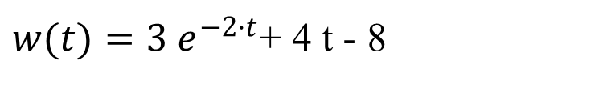
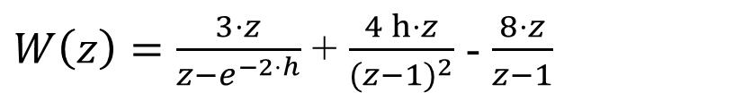
Beispiel 5: Z-Transformation eines Signals

Slide 31
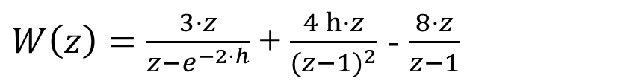
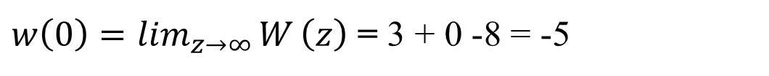
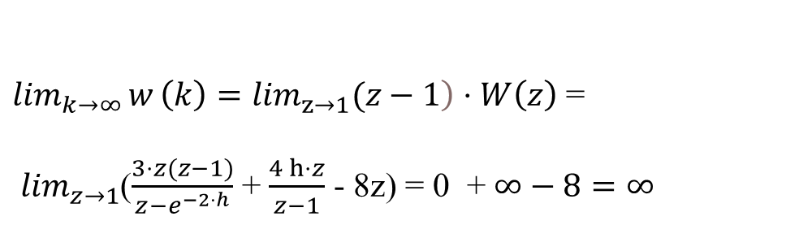
Beispiel 6: Anfangs- und Endwert eines digitalen Signals
Anfangswert:
Endwert:

Slide 32
Modellierung diskreter Systeme

Slide 33
Modellierung diskreter Systeme
Analoges System:
K(s)
Digitales System:
Matlab: Befehl c2d
num=2
den=[1 10]
Fs=tf(num,den)
Fz = c2d (Fs, Ts)

Slide 34
Modellierung diskreter Systeme
Anmerkungen:
  Die Reihenfolge der analogen und digitalen Systeme ist identisch.
  Die Übertragungsfunktion des digitalen Systems enthält die Abtastperiode Ts = h.
  Der Laplace-Operator s hat die Einheit [1/s], während der z-Operator keine Einheit hat.

Slide 35

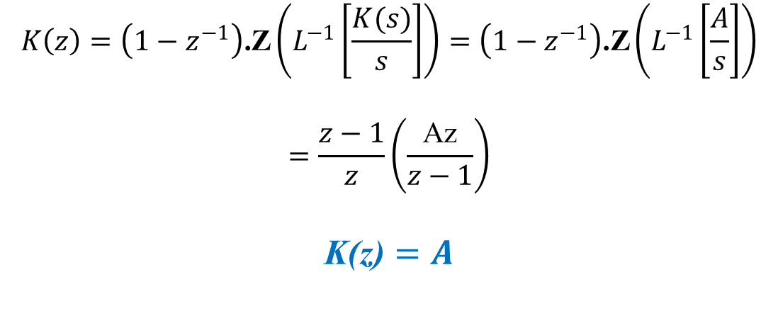
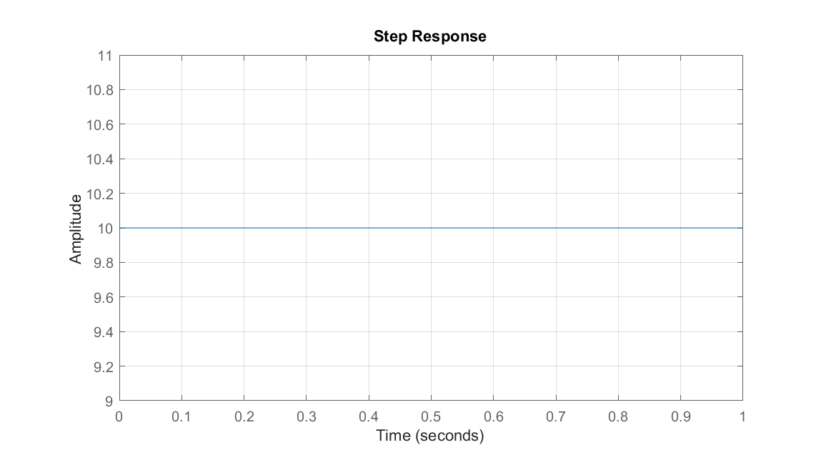
Beispiel 7: Die Übertragungsfunktion in z eines Proportionalsystems P

Slide 36
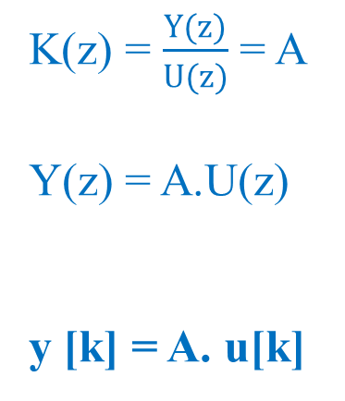
Beispiel 7: Die Differenzengleichung eines proportionalen Systems P
U(z)
Y(z)
K(z)

Slide 37
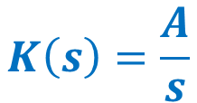
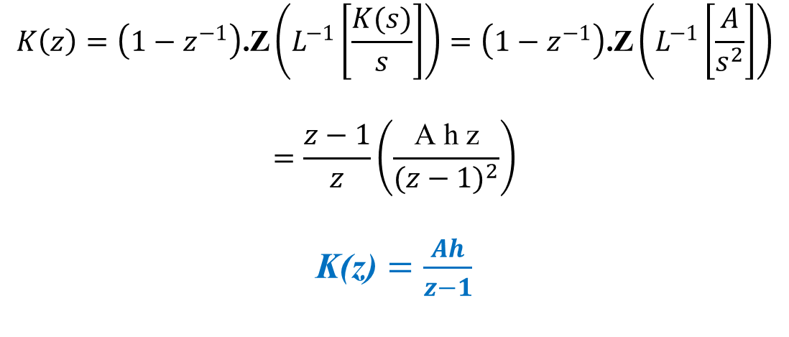
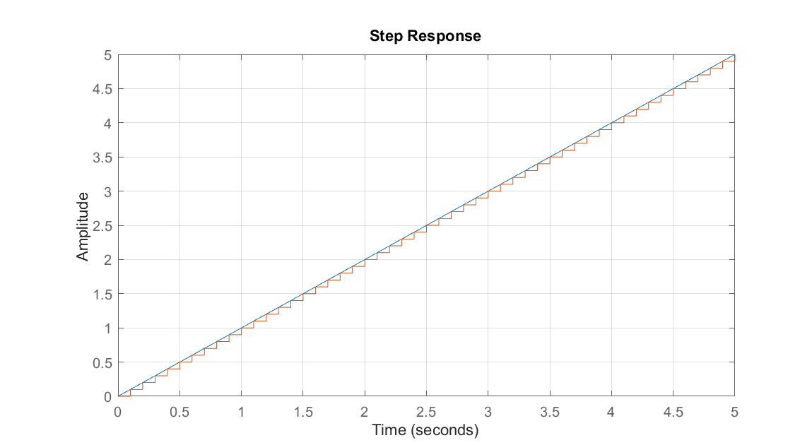
Beispiel 8: Die Übertragungsfunktion in z eines Integratorsystems I
Pol: s = 0
Pol:
z = e^{s h} = e⁰ = 1

Slide 38
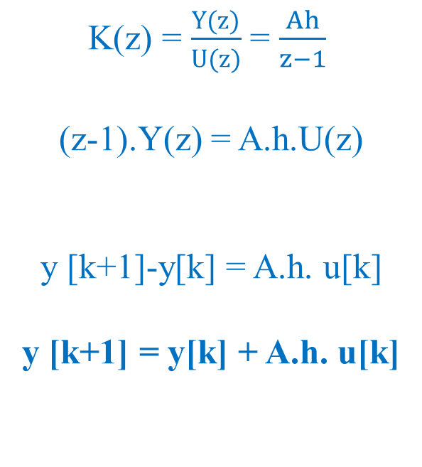
Beispiel 8: Die Differenzengleichung eines Integratorsystems I
U(z)
Y(z)
K(z)

Slide 39

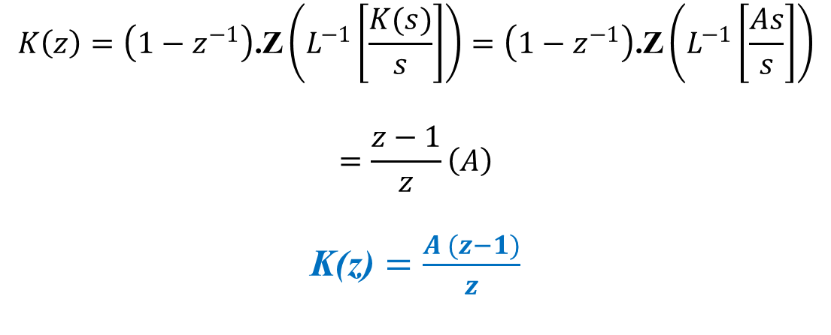
Beispiel 9: Die Übertragungsfunktion in z eines Ableitungssystems D

Slide 40
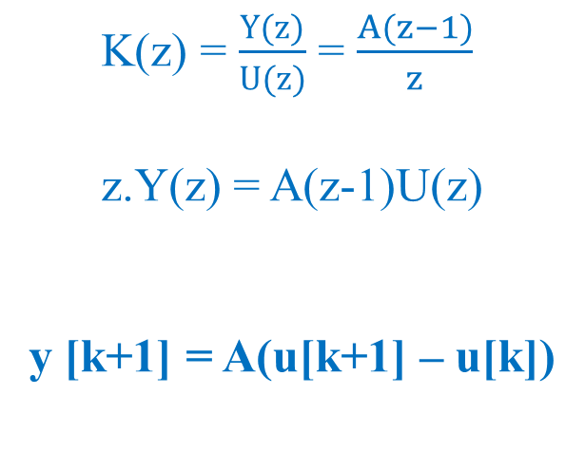
Beispiel 9: Die Differenzengleichung eines Ableitungssystems D
U(z)
Y(z)
K(z)

Slide 41


Beispiel 10: Die Übertragungsfunktion in z eines reinen Verzögerungssystems
+
+

Slide 42
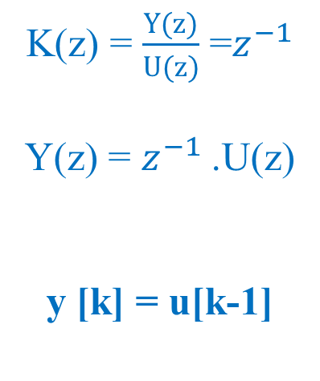
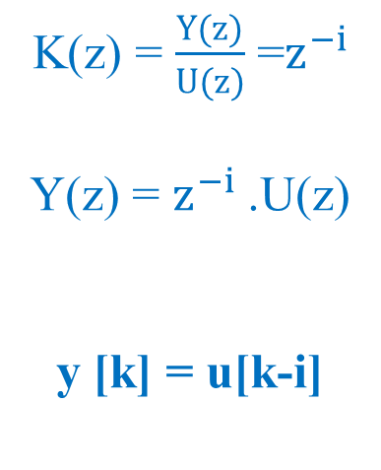
Beispiel 10: Die Differenzengleichung eines Systems mit reiner Verzögerung
U(z)
Y(z)
K(z)

Slide 43
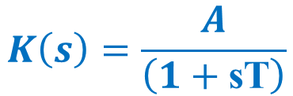
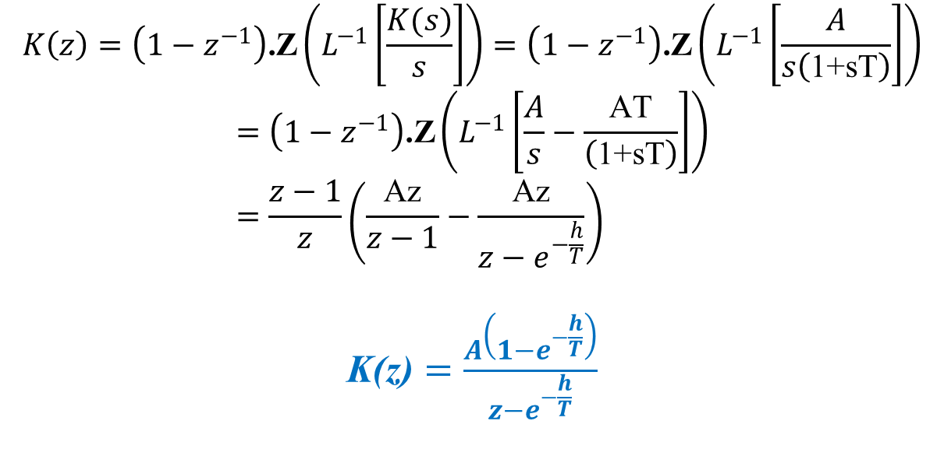
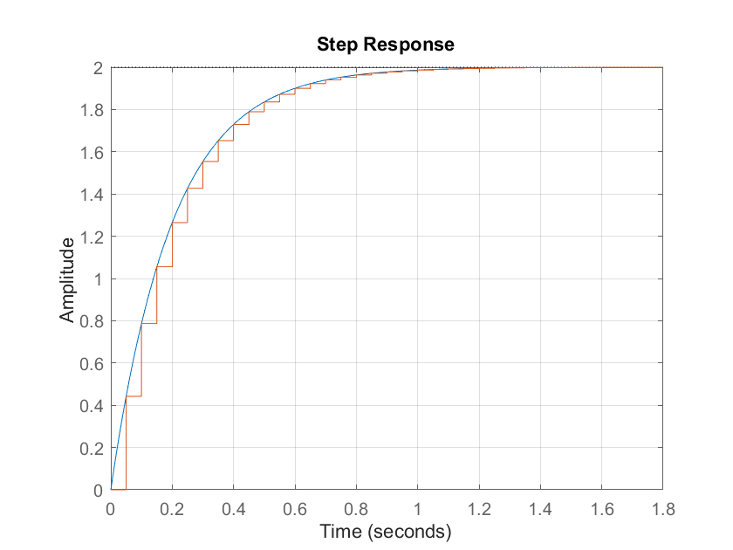
Beispiel 11: Die Übertragungsfunktion in z eines Systems erster Ordnung
Pol: s = -1/T
Pol:
z = e^{s h} = e^{–h/T}

Slide 44
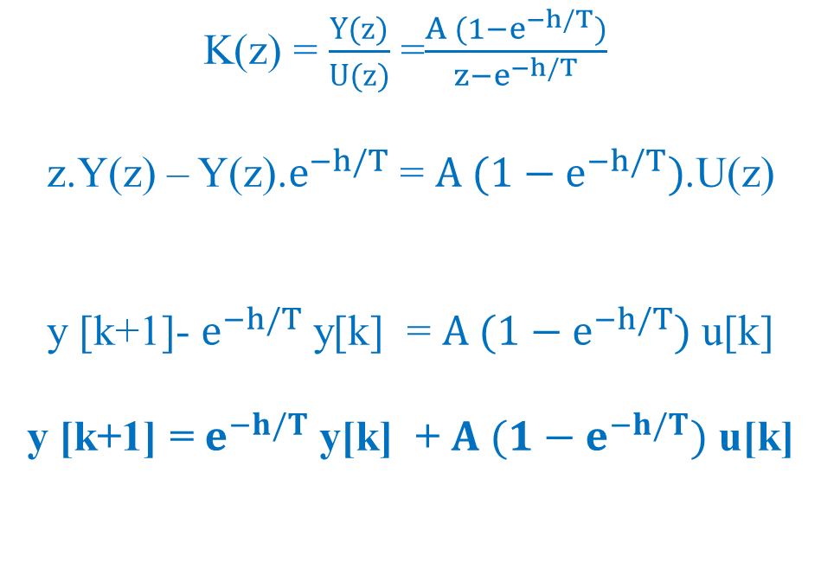
Beispiel 11: Die Differenzengleichung eines Systems erster Ordnung
U(z)
Y(z)
K(z)

Slide 45
Modellierung diskreter Systeme
Statische Verstärkung einer Übertragungsfunktion in z

Slide 46

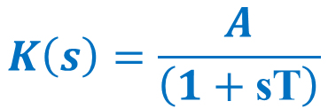


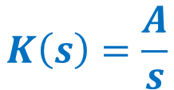



Beispiel 12: Statische Verstärkung von Systemen der Ordnung 1 und I

Slide 47
Stabilität digitaler Systeme
Kontinuierliches System | Diskretes System
Pole s = a + j.b Stabilitätsbedingung a &lt; 0 | Pole Stabilitätsbedingung
Z= e^{s.h} = e ^{ah.} e^{j.b.h} = e ^{ah.} (cos(bkh) + j sin(bkh))
│e^{s.h} │ = │ e^{ah} . e^{j.b.h} │ = │ e^{ah} │ │cos(bkh) + j sin(bkh) │= e ^{ah}
1
α &lt; 0 → e^{a.h} &lt; 1

Slide 48
Stabilität digitaler Systeme
Lage der Pole der F.T. in s
Im
3j
2j
j
Re
-
3
-
2
-
1
0
1
2
3
-
j
-
2j
-
3j
Stabile Pole
stabil
Instabile Pole
instabil

Slide 49
Stabilität digitaler Systeme
Kriterium der Jury
n = 2 n = 3 n = 4

Slide 50
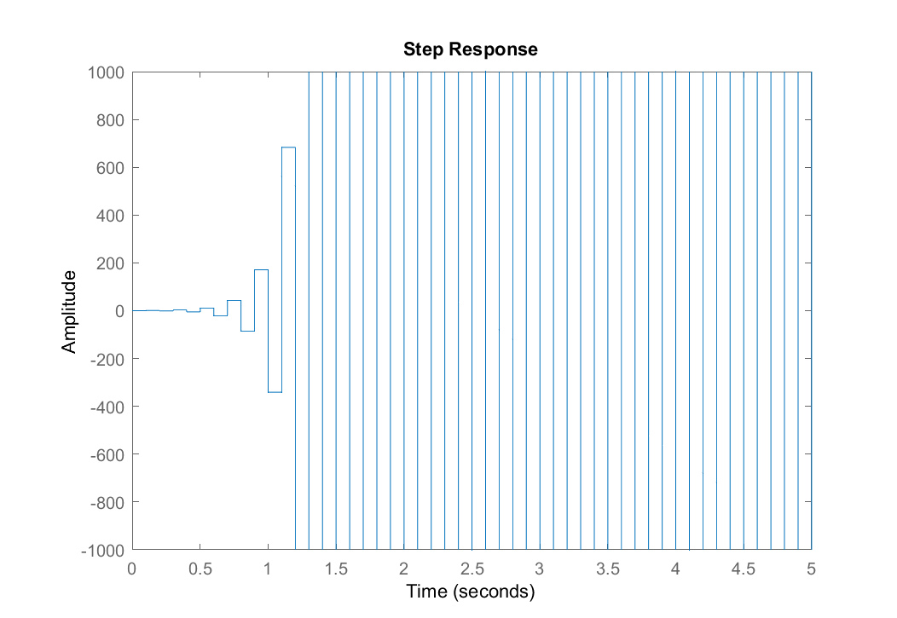
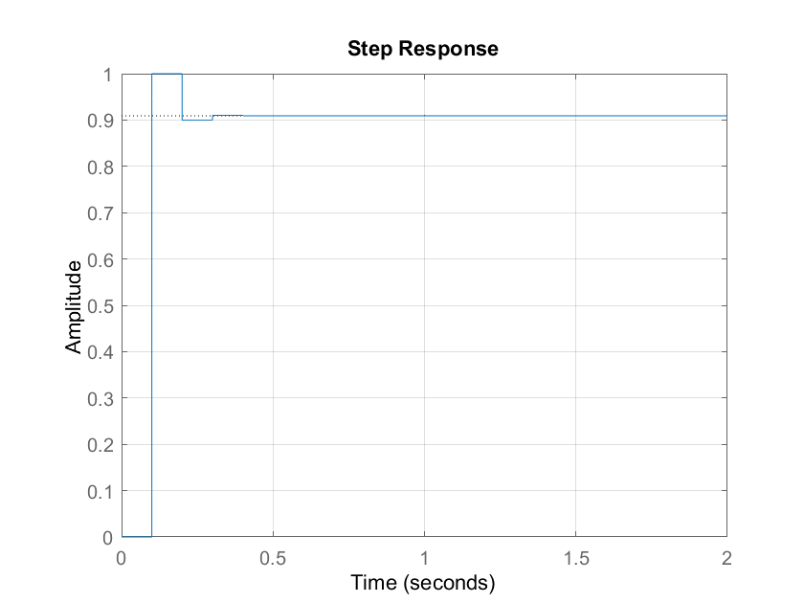


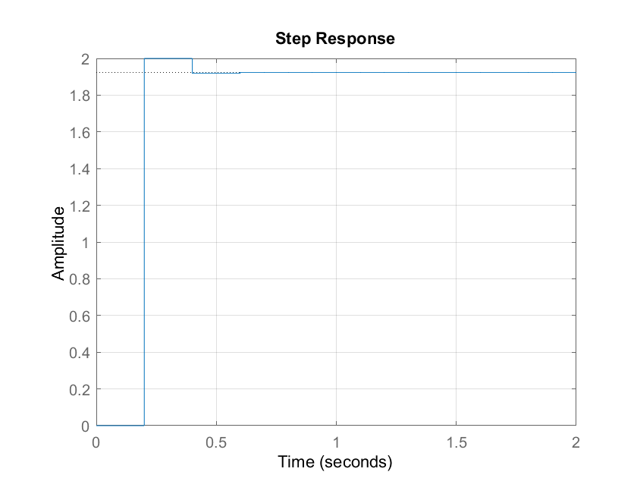
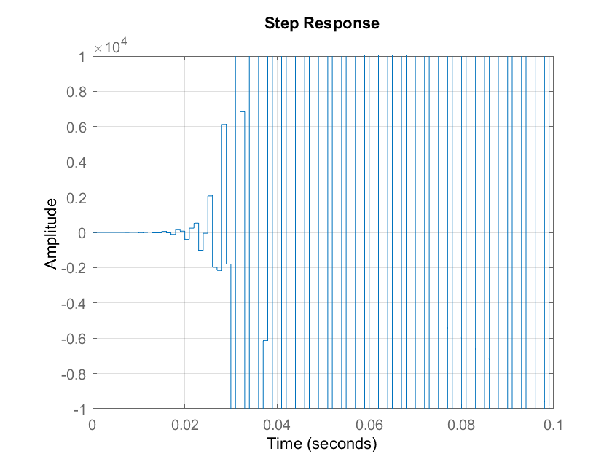


Beispiel 13: Stabile und instabile Systeme
Instabiler Pol z = -2
Stabiler Pol z = -0,1
Stabile Pole z = ± 0,2j
Instabile Pole z
= -0,5 ± 1,3j

Slide 51
Eigenschaften der Übertragungsfunktionen in z
Seriell geschaltete Systeme

Slide 52
Eigenschaften der Übertragungsfunktionen in z
Parallele Systeme

Slide 53
Eigenschaften der Übertragungsfunktionen in z
Systeme mit Rückkopplung (geschlossen)

Slide 54
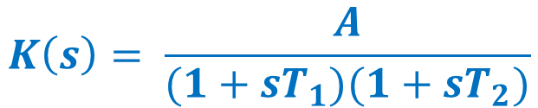

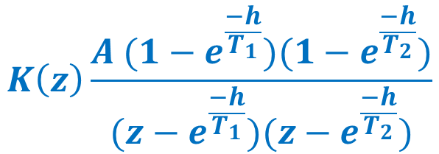

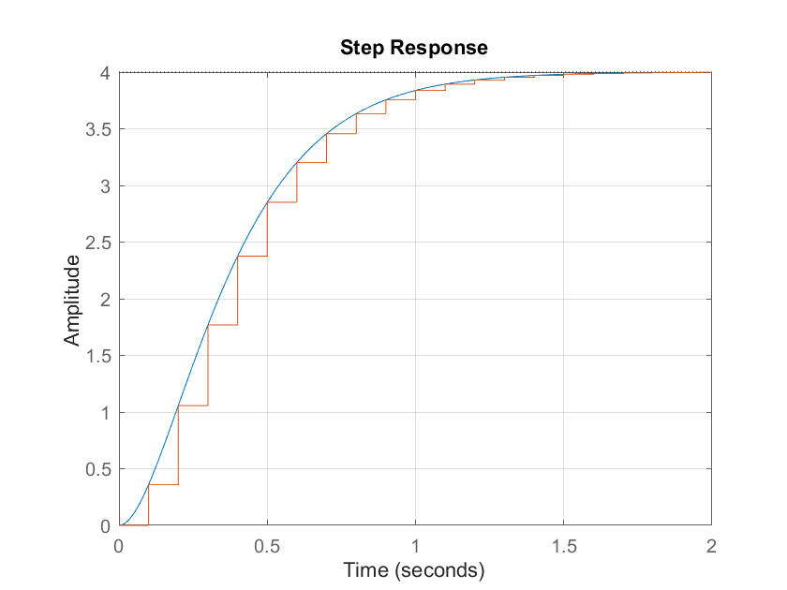
Beispiel 14: Die Übertragungsfunktion in z eines Systems zweiter Ordnung
Pole: s1, s2 = -1/T1, -1/T2
=
Pole:
z1 = e^{s1 h} = e^{–h/T1}
z2 = e^{s2 h} = e^{–h/T2}

Slide 55
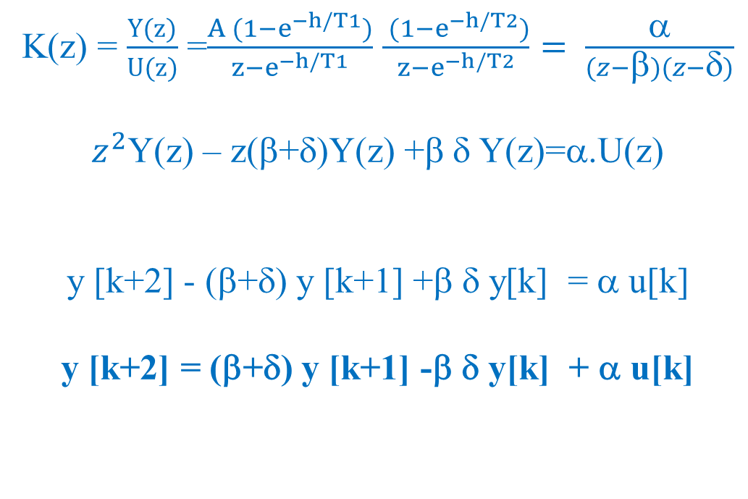
Beispiel 14: Die Differenzengleichung eines Systems zweiter Ordnung
U(z)
Y(z)
K(z)

Slide 56
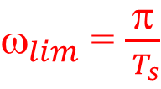
Bode-Diagramm analoger und digitaler Systeme

Slide 57



Beispiel 15: Bode-Diagramm eines diskreten Systems
num=1
den=[10 1]
f=tf(num,den)
bode(f)
hold
Ts= 0,1
fz=c2d(f,Ts)
bode(f)

